Slide 1

Методические рекомендации
по представлению сведений на выплаты стимулирующего характера медицинским работникам за выявление онкологических заболеваний в
ходе проведения диспансеризации и профилактических медицинских осмотров осредством ЕИС ОМС.ЭП

Slide 2





Порядок работы. Оглавление
Настройка порядка
подписания документов
Проверка документов
в ТФОМС
Согласование и подписание
загруженного документа в
ЕИС ОМС.ЭП со стороны МО
Получение сведений
из ТФОМС. Слайд3-8
2

Slide 3
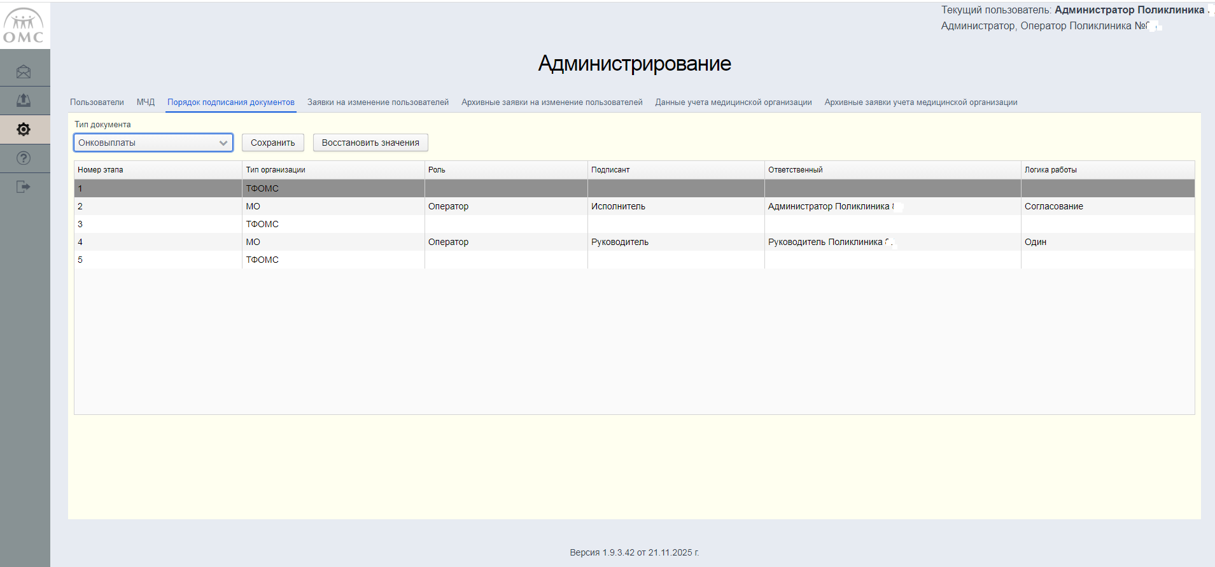
Настройка порядка подписания документа
Пользователю с правами администратора необходимо зайти в систему ЕИС ОМС.ЭП по адресу
http://10.20.31.192/eds/ и назначить для типа документа «Онковыплаты» ответственных лиц МО
Вкладка «Порядок подписания документов»
Тип документа:
«Онковыплаты»
В разделе «ответственный», нажать правую кнопку мыши (далее ПКМ) и добавить пользователя с правами «Исполнитель» и «Руководитель» из предложенного списка.
Нажать кнопку «Сохранить».
3

Slide 4
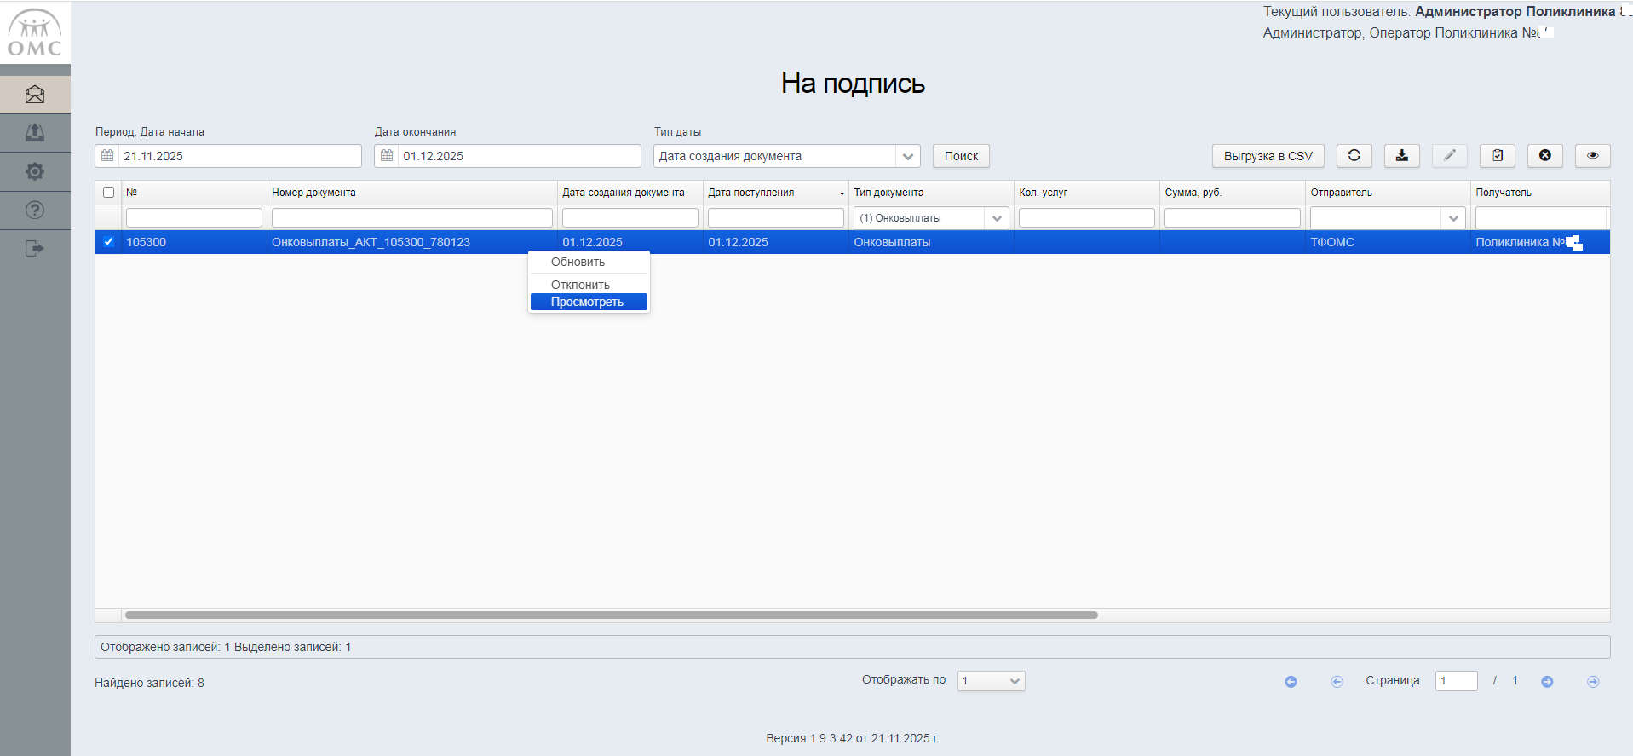
Получение сведений из ТФОМС. Слайд 1
Документы, направленные в медицинскую организацию, отобразятся в разделе «На подпись»
(тип документа «Онковыплаты»)
При нажатии ПКМ, выбрать из выпадающего списка «Просмотреть». Откроется таблица для формирования заявки.
4

Slide 5
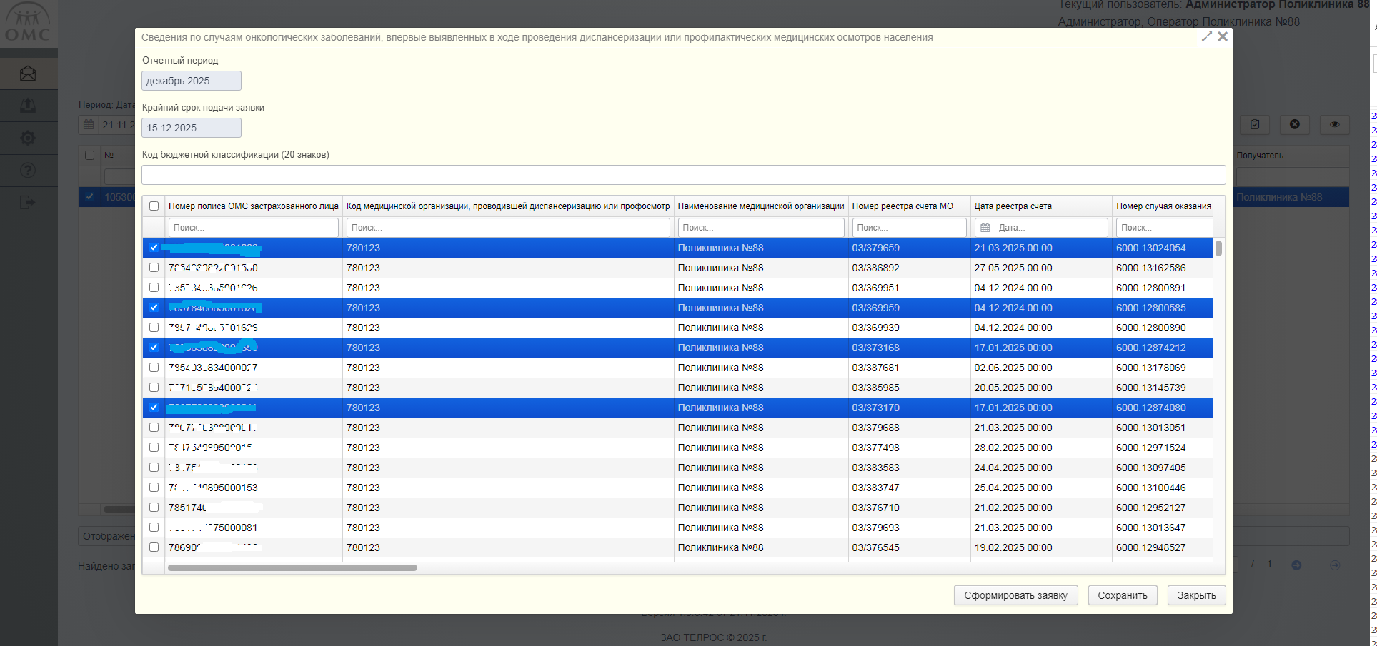
Получение сведений из ТФОМС. Слайд 2
Обратите внимание на поле «Крайний срок подачи заявки». Если данный срок прошел, подать заявку получится только в следующем периоде.
При открытии добавляются
Данные из предыдущих периодов, если мед. организация не успела сформировать/подписать заявку в срок.
Галочкой необходимо выделить случаи, которые подтверждает МО.
5

Slide 6
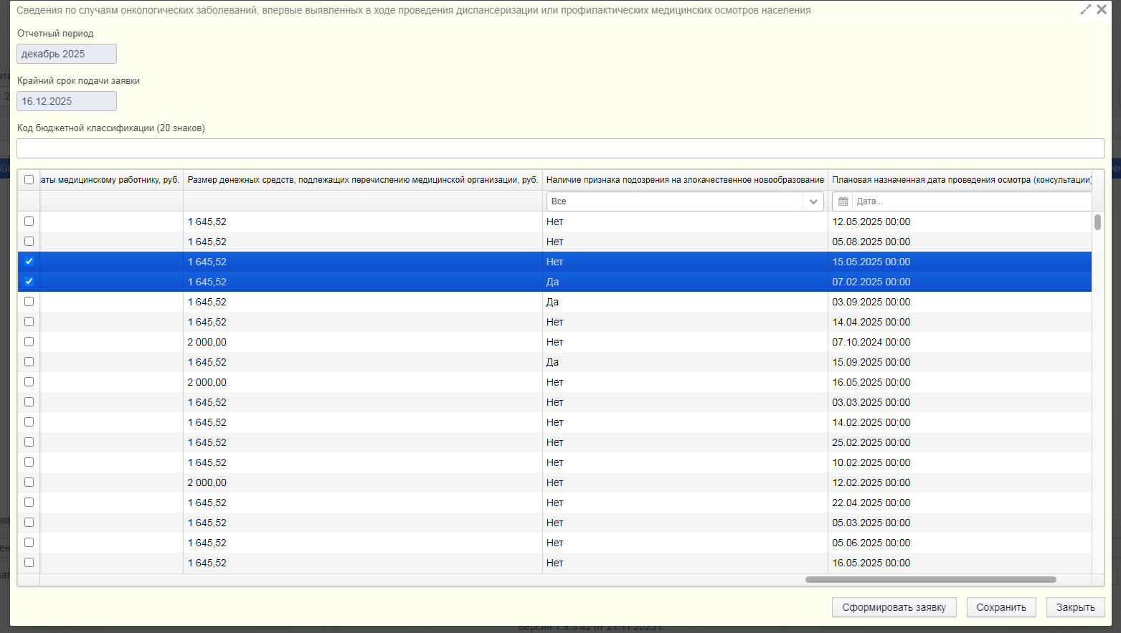
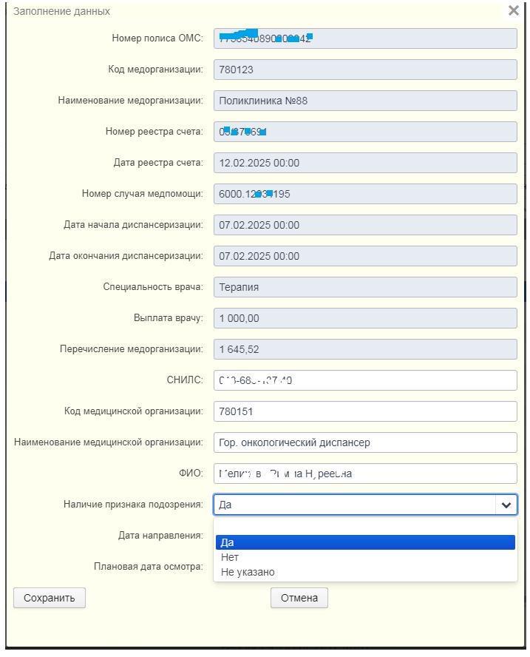
Получение сведений из ТФОМС. Слайд 3
Заполнить код КБК
В открывшемся окне
дозаполнить/изменить
данные в необходимых
строках.
Нажать ПКМ и выбрать «заполнить данные»
1. сохранить
2. сформировать заявку
Нажать кнопку «Сохранить»
6

Slide 7
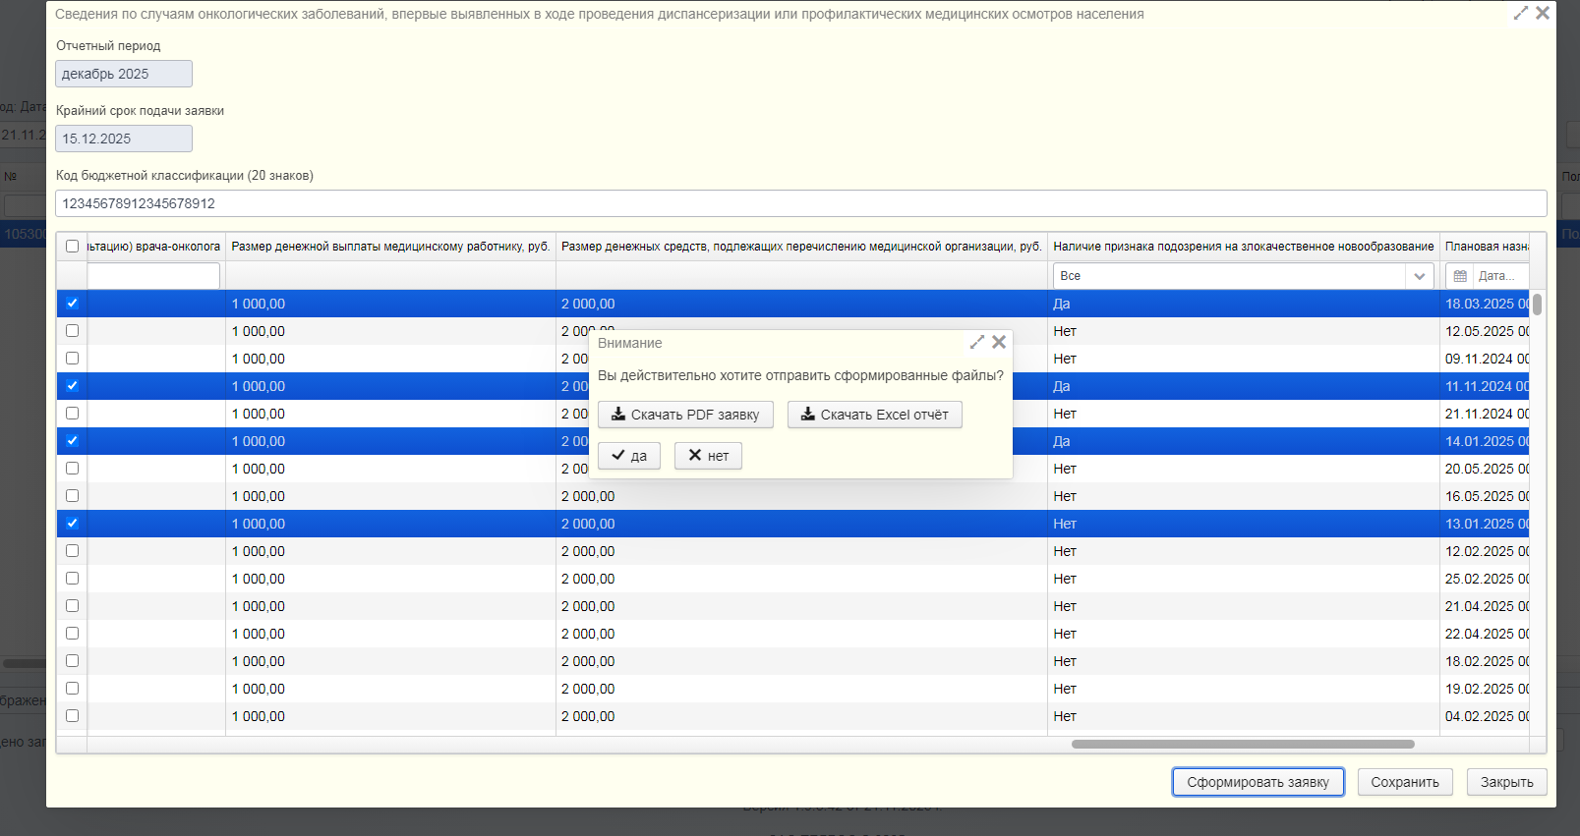
Получение сведений из ТФОМС. Слайд 4
После нажатия на кнопку «Сформировать заявку» появляется окно подтверждения со сгенерированными документами: заявка в формате .pdf и сведения в .xlsx.
7

Slide 8
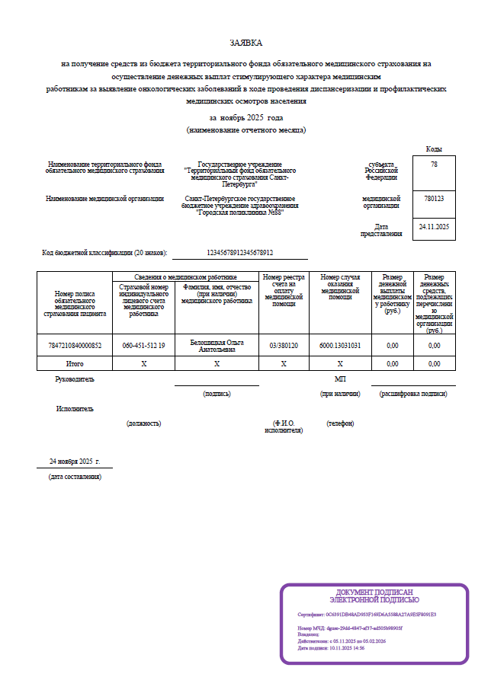
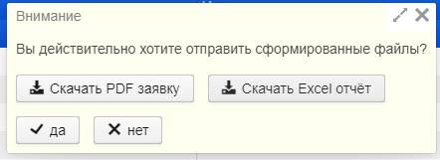
Получение сведений из ТФОМС. Подтверждение.
Необходимо внимательно проверить данные и подтвердить формирование заявки.
заявка
сведения
8

Slide 9
Получение сведений из ТФОМС. Слайд 6
Документы, направленные в медицинскую организацию, отобразятся в разделе «На подпись»
(тип документа «Онковыплаты»)
При двойном нажатии на строку
откроется стандартное окно
«Просмотр пакета документов».
9

Slide 10
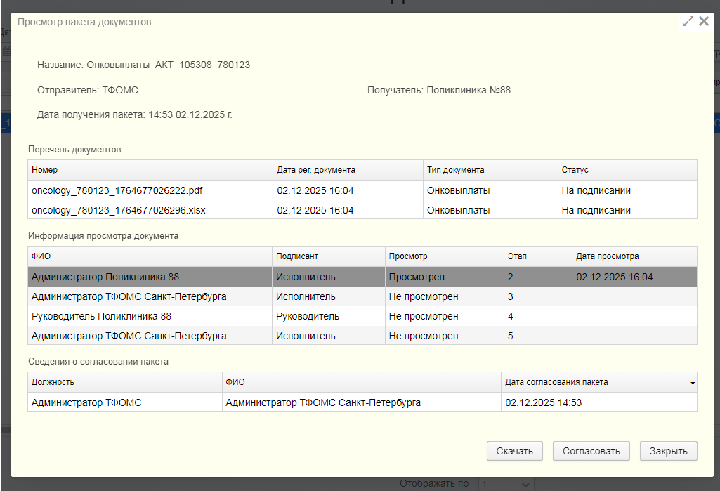
Получение сведений из ТФОМС. Слайд 7
Информация о движении документа отобразится в окне «Просмотр пакета документов». Далее необходимо «Согласовать» данные и отправить их для проверки в ТФОМС.
Согласованный документ будет отображаться во вкладке «Подписанные».
10

Slide 11
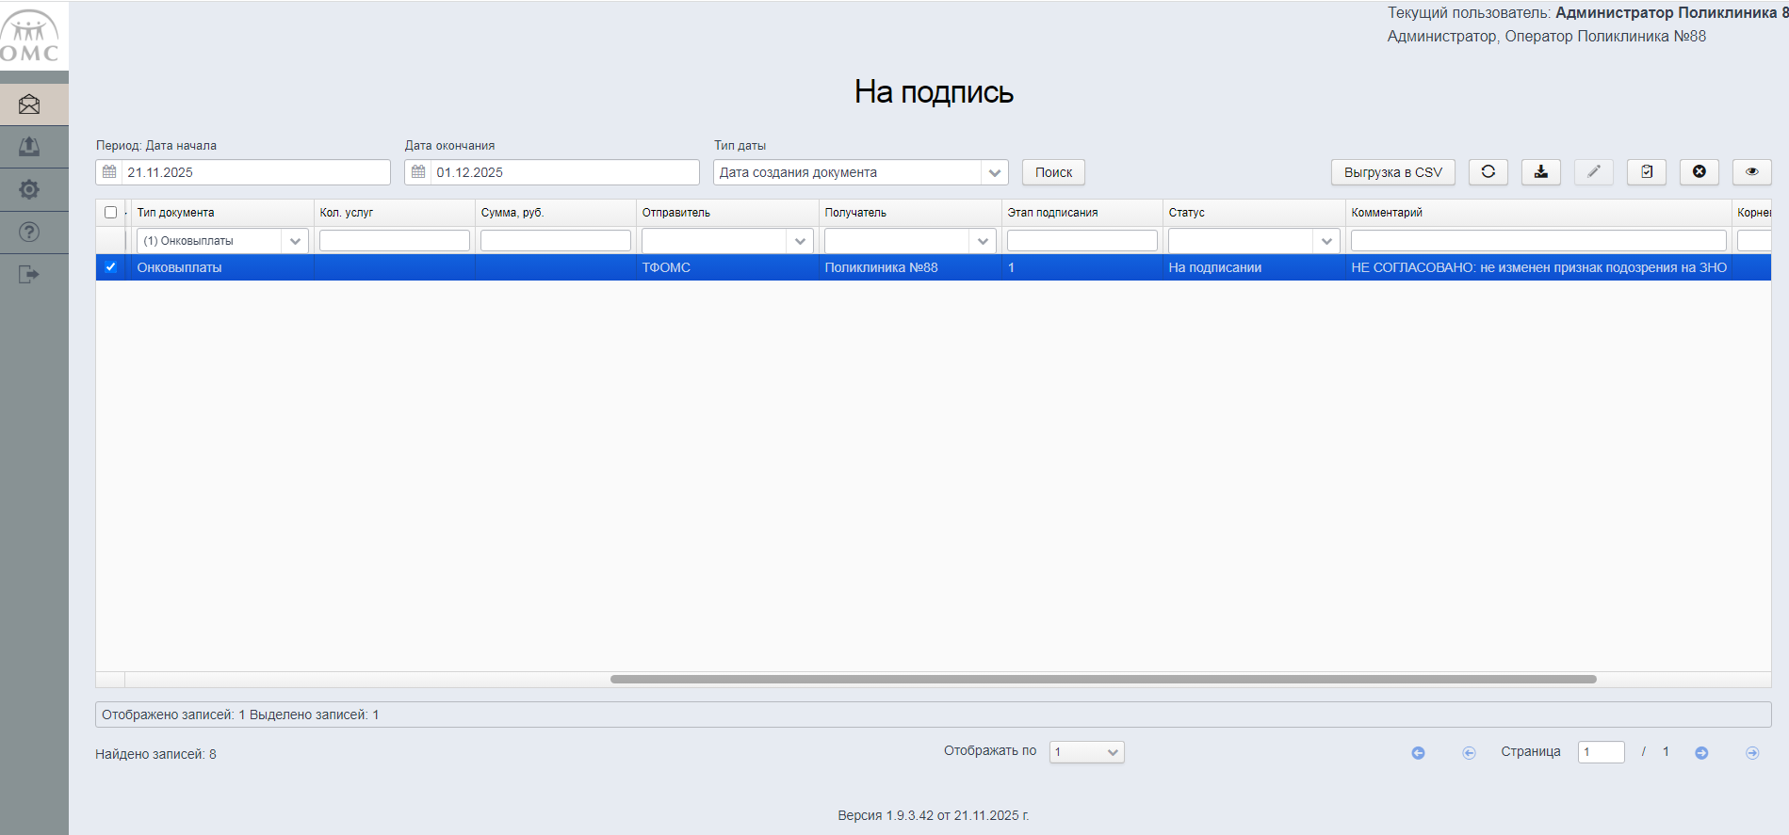
Проверка документа в ТФОМС
После проверки документов специалистом ТФОМС документ перейдет на 4 этап, в случае несогласования документа в ТФОМС (выявлении ошибок), документ вернется на 2 этап для корректировки данных и повторного формирования документов.
Количество тапов внесения изменений не ограничено.
Причину несогласования
можно увидеть в столбце
«Комментарий».
Согласованный документ подписывается руководителем МО.
Необходимо проверить данные и подписать документ, либо отклонить его.
11

Slide 12

СПАСИБО ЗА ВНИМАНИЕ

